Slide 1
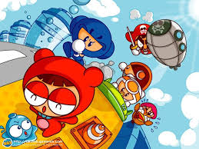
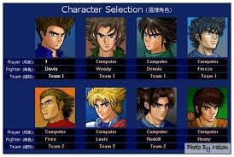

爆爆王齊打交 Little Bomber
資管三 林君翰 何建幟 李維哲

Slide 2
大綱
遊戲簡介
遊戲特色
遊戲技術
組員分工
Demo

Slide 3
遊戲簡介
簡介
多人多鍵盤的互動遊戲
玩家放置水球攻擊對手
遊戲最終存活者為贏家
目標
實現單機多人水球炸彈遊戲
實現精緻且完整的系統功能

Slide 4
遊戲特色
創新性
地圖客製化
角色客製化
角色血量PK

Slide 5
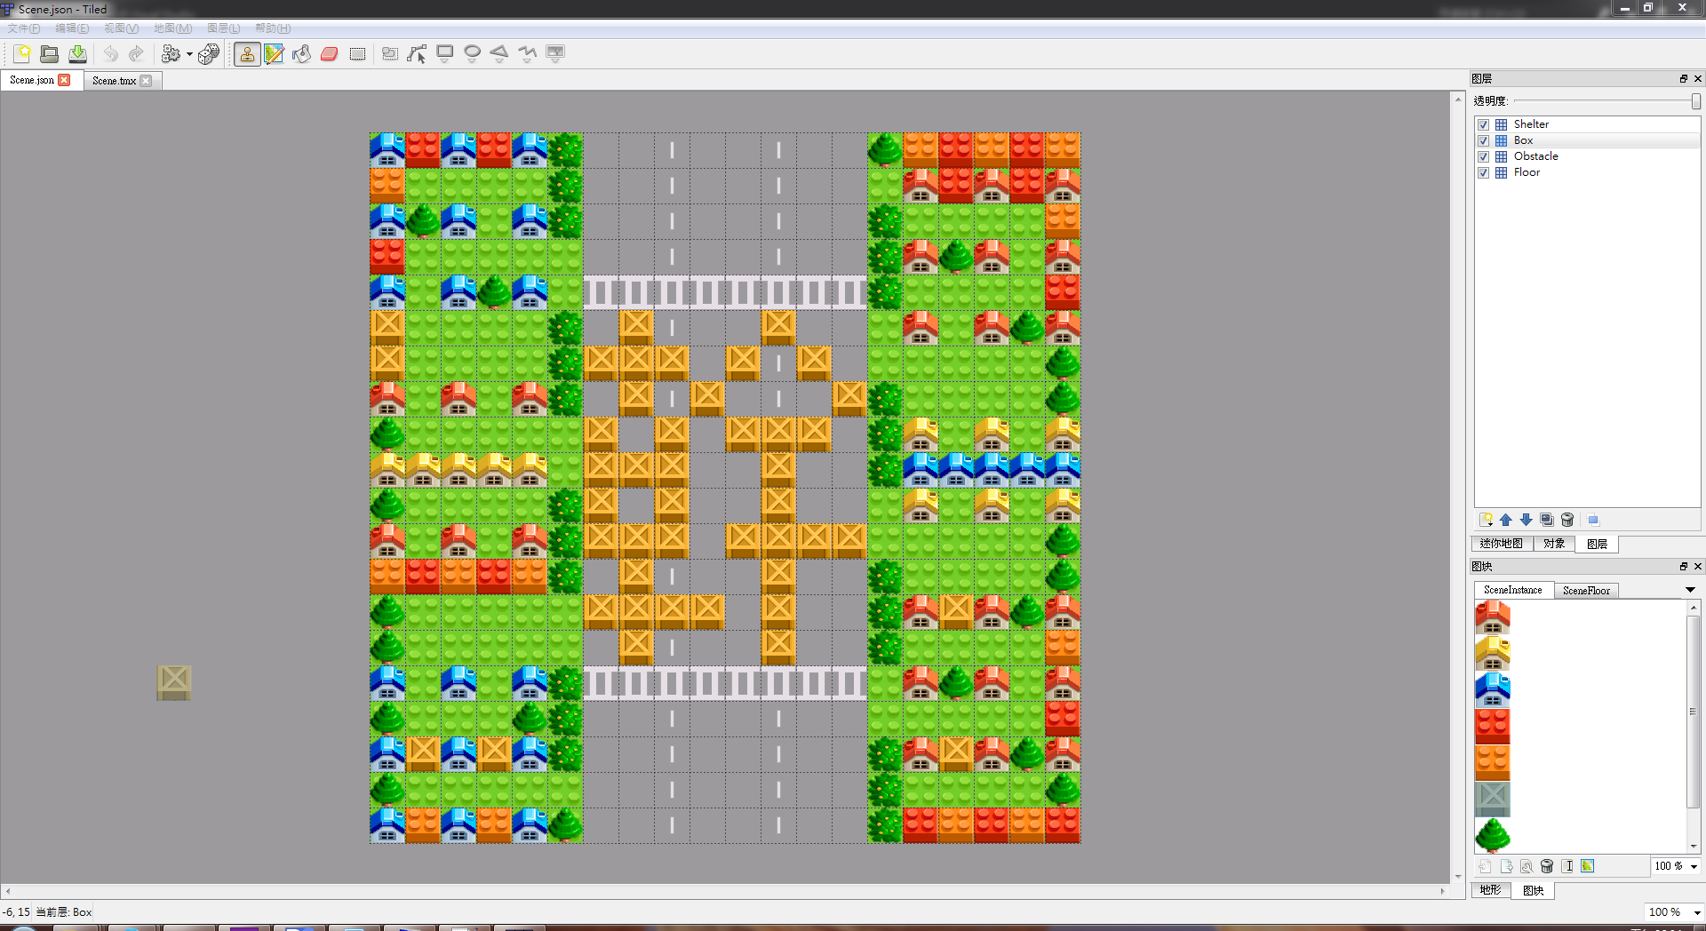

Slide 6
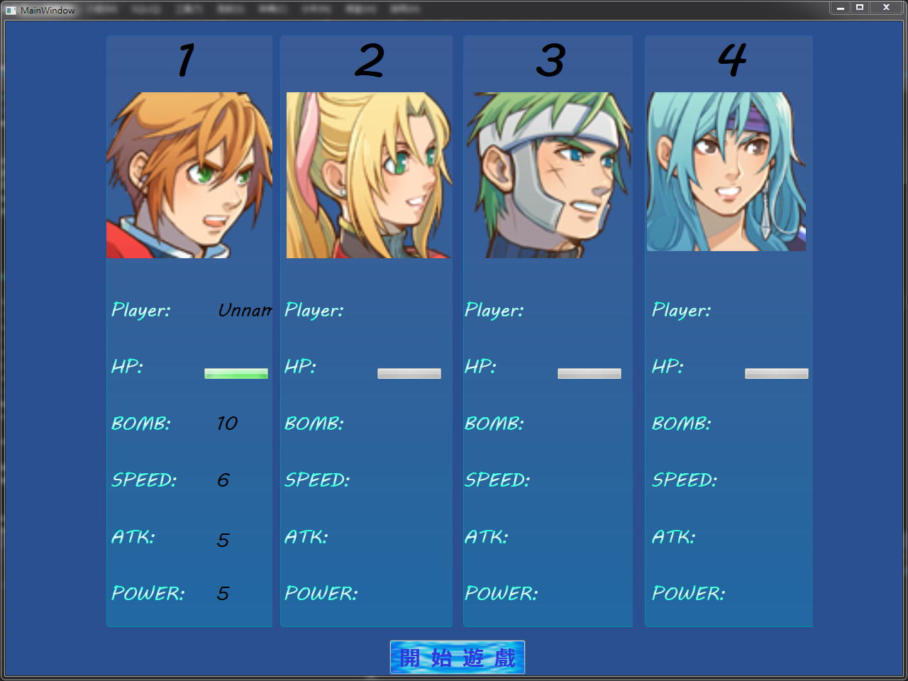

Slide 7
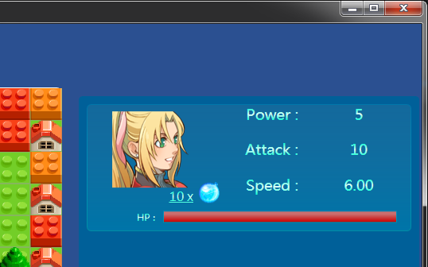

Slide 8
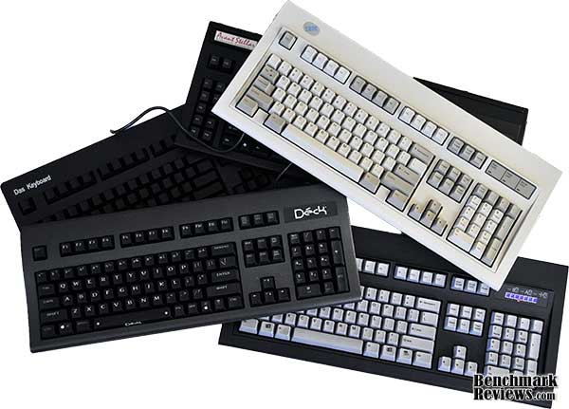
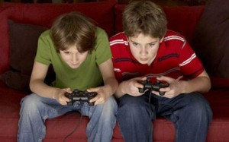
技巧性
多人多鍵盤操作
========行走動畫

Slide 9
完整性
主畫面
選擇遊戲角色
開始遊戲畫面!

Slide 10
外觀
遊戲場景
遊戲效果

Slide 11
技術
Customerization(Tiled Editor,Json)
keyboard-hooking

Slide 12
組員分工
資管三
[組長] 林君翰 100306012：遊戲邏輯設計與主要程式撰寫
[組員] 何建幟 100306087：選角介面設計與介面程式撰寫
[組員] 李維哲 100306039：選角介面設計與部分程式撰寫

Slide 13
DEMO

